Slide 1
10 сынып География. IV тоқсан.
6-бөлім Дүниежүзі елдері
Тақырыбы: Көрсеткіштердің бірі бойынша дүниежүзі елдерінің рейтингісі
“Жезқазған қаласы №5 жалпы орта білім беретін мектебі”. География пәні мұғалімі: Рамазан Н.Т
Оқу мақсаты:
10.6.2.3 көрсеткіштердің бірі бойынша графикалық түрде дүниежүзі елдерінің рейтингісін көрсету (таңдауы бойынша)

Slide 2
“Дамыған елдер” бейнекөрсетілімін тамашалаңыз (3 мин 21 сек)
https://www.youtube.com/watch?v=x4_WWOSYHlg
https://www.youtube.com/watch?v=c9yGlEA9jWg

Slide 3

``Ой қозғау”
Экономикасы дамыған елдерге қандай елдер жатады?
Экономикасы дамушы елдерге қандай елдер жатады?
Байлықтың әлеуметтік көрсеткіштеріне не жатады?
Норвегия,Америка, Жапонияда өмір сүру ұзақтығы қанша жасты құрайтынын анықтаңыз және түсіндіріңіз?

Slide 4
ЖІӨ-ді кіріс және шығыс бойынша есептеу көрсеткіштері
Көрсеткіштер | млрд. доллар
Жанама салықтар | 45
Мемлекеттік сатып алулар | 60
Тұтынушылық шығындар | 361
Корпорациялардың жалпы кірісі | 103
Таза инвестициялар | 81
Трансферлер(субвенциялар) | 35
Амортизация | 100
Жалақы | 202
Меншіктен түскен кіріс | 146
Экспорт | 42
Импорт | 48

Slide 5
Шешу жолдары:
ЖІӨ шығыс бойынша - Тұтынушылық шығындар + Таза инвестициялар + Амортизация + Мемлекеттік сатып алулар + Таза экспорт ( экспорт- импорт) = 361+81+100+60+ (42-48 ) = 596
ЖІӨ кіріс бойынша - Жалақы + Меншіктен түскен кіріс + Корпорациялардың жалпы кірісі + Амортизация + Жанама салықтар = 202 + 146+ 103 +100 + 45 = 596.

Slide 6
Тапсырма 1
Берілген көрсеткіштерді қолдана отырып, Қазақстанның ЖІӨ кіріс бойынша және жан басына шаққандағы жалпы ішкі өнімін есептеп шығарыңдар
Жан басына шаққандағы ЖІӨ есептеу: ЖІӨ/Халық саны
ЖІӨ құрайтын салалар | Млрд доллар | Елдің халқы
Жалақы | 15 млрд | 17 439 271 млн
Меншіктен түскен кіріс | 30 млрд
Корпорациялардың жалпы кірісі | 100 млрд
Амортизация | 25 млрд
Жанама салықтар | 40 млрд
 | ЖІӨ мөлшері | Жан басына шақанда ЖІӨ мөлшері:

Slide 7
Тапсырма 2
Мемлекеттердің Жан басына шаққандағы ЖІӨ рейтингісіне әсер ететін факторларды анықтау. Кластер құрастыру. (таңдау бойынша рейтингтің басында, ортасында және соңында орналасқан үш елдің мысалында) әсер ететін факторларға баға беру.

Slide 8
Тапсырма 3
Алдыңғы өткен тақырыптарға сүйене отырып, Қазақстанның ЖІӨ анықтап, график түрінде (таңдау бойынша) көрсетіңіз
Қазақстанның ең қарапайым жағдайдағы ЖІӨ құрамдас бөліктерінің бірін анықтау.
Мазмұны | Мөлшері
Экспорт | 54,7 млрд долл
Импорт | 29,7 млрд долл
Инвестиция | 4 885,0 млрд долл
Шығын | 30,9 млрд долл
ЖІӨ | 159,41 млрд долл

Slide 9
Үй тапсырмасы
Маршрут парағы
Оқы: § 6.6 Көрсеткіштердің бірі бойынша дүниежүзі елдерінің рейтингісі
Жауап бер: Жалпы ішкі өнім, жалпы сыртқы өнім дегеніміз не?
Орында: Тапсырма 1:
АҚШ, Кытай, Жапония елдеріндегі ЖІӨ-нің жоғары болуының себебін анықтап, график түрінде көрсетіңіз.

Slide 10
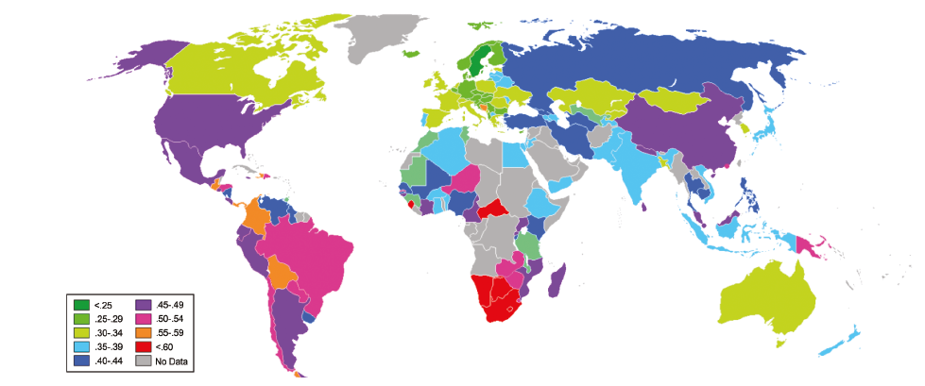
Орында: Тапсырма 2
БҰҰ халқының өмір сүру деңгейін кескін картаға түсіріңіз

